Slide 1
TECNICO EM CAFEICULTURA
BENEFÍCIOS DA MATERIA ORGÂNICA NA CULTURA DO CAFÉ
ISADORA JACQUELINE DA SILVA PEREIRA

Slide 2
RESUMO BASICO DO TCC
Este estudo tem como objetivo conscientizar agricultores e profissionais ligados ao setor sobre a importância do uso da matéria orgânica na cafeicultura e na agricultura em geral. A maioria dos solos produtivos do Brasil contém menos de 5% de matéria orgânica, mas é justamente essa pequena porção do solo que determina grande parte de sua produtividade em longo prazo. A matéria orgânica age como um reservatório de nutrientes, liberando-os gradativamente para as plantas. Além disso, ela proporciona inúmeros benefícios ao sistema, atuando como agente ligante das partículas minerais e aumentando a resistência do solo à erosão e lixiviação de nutrientes, retendo água, facilitando a penetração de raízes e elevando a Capacidade de Troca de Cátions (CTC), além de fornecer um efeito tampão que ajuda a manter o pH ideal. Conclui-se que a matéria orgânica é um fator essencial para uma agricultura sustentável em longo prazo.

Slide 3
SUMARIO
INTRODUÇÃO
REVISÃO DE LITERATURA
Matéria Orgânica: conceito e composição
Benefícios físico/químicos da Matéria Orgânica (MO) no solo
2.2.1 Efeitos da MO na agregação de partículas minerais do solo
2.2.2 Efeitos da MO na porosidade do solo
2.2.3 Efeitos da MO no armazenamento hídrico do solo
2.2.4 Efeitos da MO na CTC do solo
2.2.5 Efeitos da MO no pH do solo

Slide 4
2.2.6 MO como fonte de nutrientes para as plantas
2.3 Benefícios da Matéria Orgânica para a microbiota de solo
2.4 Fontes de Matéria Orgânica na agricultura
2.4.1 Estercos
2.4.2 Restos culturais
2.4.3 Compostos Orgânicos
2.4.4 Adubação Verde
2.5 Fontes de Matéria Orgânica para o cultivo de café
2.5.1 Matéria Orgânica na Produção de mudas de café
2.5.2 Matéria Orgânica no Plantio de café
2.5.3 Matéria Orgânica na lavoura cafeeira
2.5.3.1 Cobertura verde na lavoura cafeeira
3- Considerações finais

Slide 5
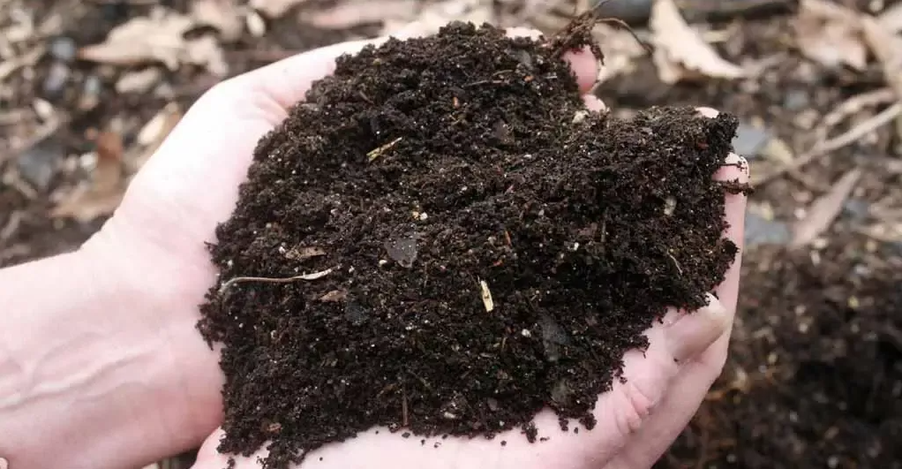
Matéria Orgânica: conceito e composição
Matéria orgânica é toda substância morta no solo, tanto faz se provém de plantas, microrganismos, excreções de animais terrícolas, da meso e macro fauna morta. A matéria orgânica (MO) é formada de organismos, resíduos vegetais e resíduos animais em decomposição. Ela é capaz de alterar as propriedades físicas, químicas e biológicas do solo, dessa forma, podendo interferir no crescimento e desenvolvimento das plantas.

Slide 6
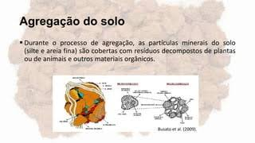
Agregação do solo

Slide 7
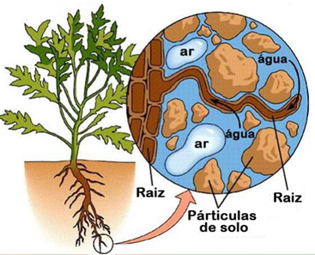
Efeitos da MO na porosidade do solo
A porosidade do solo, macroporos é o volume de vazios, por isso o solo tem que conter 25% de agua e 25% de ar , espaço do solo não ocupado pelas partículas sólidas. . A proporção ideal para as raízes ficará em parte na dependência de uma boa estruturação do solo, a qual por sua vez está intimamente ligada à qualidade e quantidade da MO nele presente (FERREIRA & CRUZ, 2003).

Slide 8
3 Efeitos da MO no armazenamento hídrico do solo
O tamanho e a natureza das partículas minerais e o teor de matéria orgânica, bem como o arranjo dos elementos estruturais, constituindo a porosidade ou espaços vazios, dão ao solo características próprias de armazenamento de água (MAROUELLI et al., 2011).
Kiehl (1985) relata que a matéria orgânica fresca, tem capacidade de retenção de água em torno de 80% do seu peso, e à medida que vai sendo humificada, essa capacidade se eleva para cifras médias de 160%; a matéria orgânica bem humificada, rica em colóides, como as turfas e os solos orgânicos, podem ter de 300 a 400% de capacidade de retenção, enquanto que as substâncias húmicas puras podem alcançar de 600 a 800% de capacidade de reter água, ou seja, de 6 a 8 vezes a sua massa. Já Stevenson (1982) relata que a capacidade de retenção de água do material húmico do solo pode atingir 20 vezes o seu peso seco

Slide 9
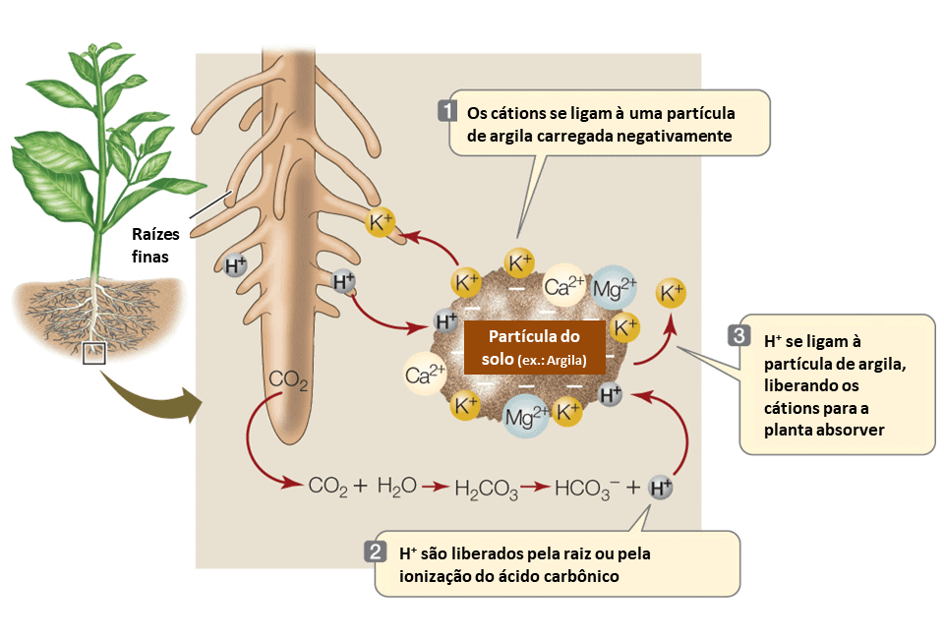
Efeitos da MO na CTC do solo
CTC (Capacidade de Troca Catiônica) do solo é uma medida da capacidade do solo para reter cátions, que são íons positivamente carregados, como cálcio, magnésio, potássio, hidrogênio, dentre outros. A CTC é determinada pela soma das cargas negativas na superfície do solo, incluindo as cargas nos minerais do solo e nas moléculas orgânicas. Quanto maior for a CTC do solo, maior será a sua capacidade para reter cátions, o que é importante para a fertilidade do solo e a disponibilidade de nutrientes para as plantas.

Slide 10
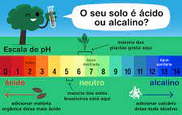
Efeitos da MO no pH do solo
O pH é definido como sendo o logaritmo negativo da atividade do íon H⁺, correspondendo à acidez ativa do solo, pois se refere à concentração de H⁺ livre na solução do solo
Segundo Kiehl (1985) o húmus possui elevado poder de tamponamento, garantindo estabilidade ao pH do solo, evitando grandes flutuações, e portanto, quanto maior for o teor de matéria orgânica maior será sua resistência à mudança de reação. Solos arenosos, pela pobreza em matéria orgânica, possuem baixo poder tampão

Slide 11
MO como fonte de nutrientes para as plantas
A matéria orgânica é uma importante fonte de nutrientes para as plantas, fornecendo tanto macronutrientes (como Nitrogênio, Fósforo, Potássio, etc) quanto micronutrientes (como Boro, Ferro, Zinco, etc). Segundo Chiodini et al. (2013), além de ser um meio de produção sustentável, o uso de adubos orgânicos pode contribuir para redução de custos com adubos inorgânicos.
A matéria orgânica é uma fonte importante de Nitrogênio, já que contém proteínas, aminoácidos e outros compostos nitrogenados. Quando a matéria orgânica é decomposta, as bactérias e outros organismos do solo convertem-na em amônio e outros compostos nitrogenados solúveis que as plantas são capazes de absorver a partir da solução do solo.

Slide 12
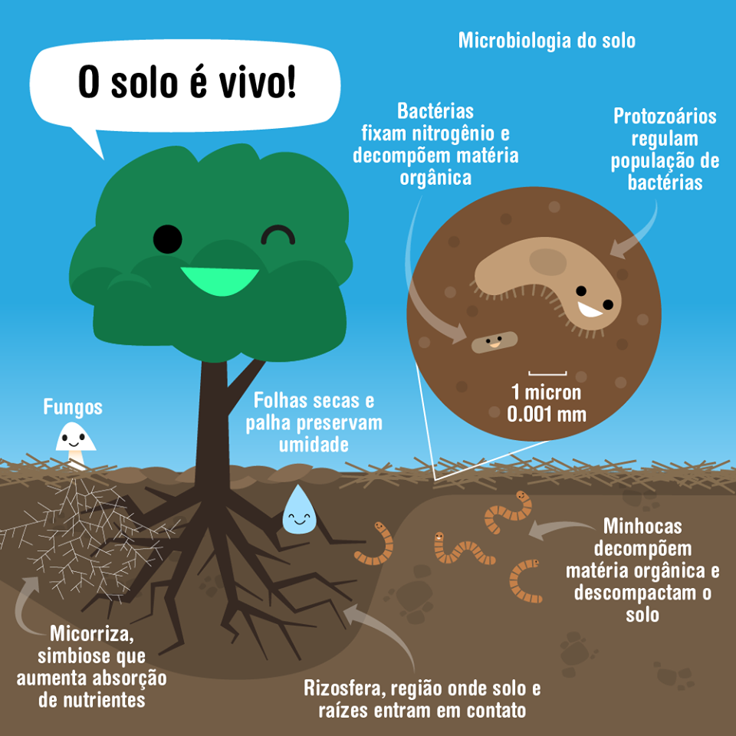
Benefícios da Matéria Orgânica para a microbiota do solo
Segundo Moreira & Siqueira (2006), a relação entre Matéria Orgânica, microrganismos e estrutura do solo é evidente, havendo um circuito complexo entre eles, sendo que a MO e os microrganismos agem estabilizando a estrutura do solo, enquanto os agregados fornecem proteção à microbiota. Por exemplo, o aumento da MO, estimula os microrganismos favorecendo a agregação, e o solo bem agregado é melhor habitat microbiano, além de proteger fisicamente a MO da decomposição.

Slide 13
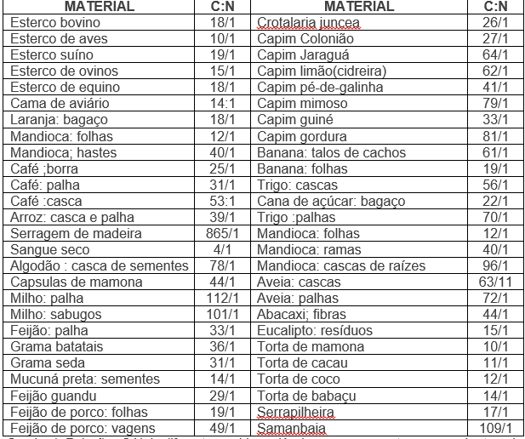
Relações C;N de diferentes resíduos
A facilidade de decomposição desses materiais depende da relação carbono: nitrogênio (relação C:N), que significa a proporção de carbono contida no material em relação ao nitrogénio. O valor ideal está em torno de 30:1. Quanto menor o valor desta relação, mais fácil será a sua decomposição

Slide 14
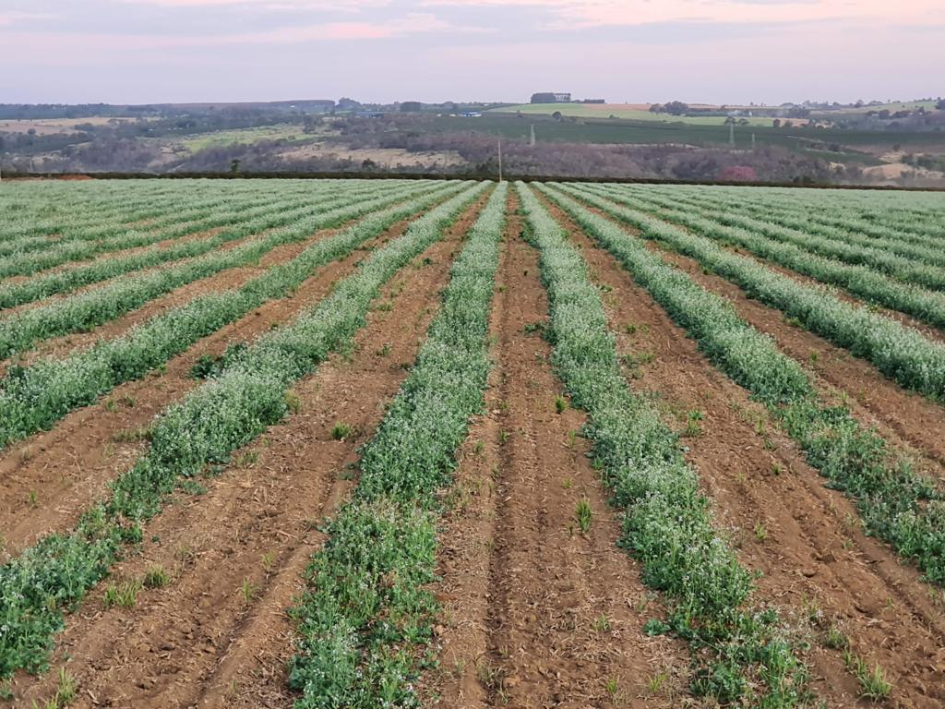
Benefícios físicos e químicos da Matéria Orgânica (MO) no solo
A matéria orgânica (MO) tem impacto direto nas propriedades físicas e químicas do solo, interferindo positivamente no funcionamento do sistema solo-planta. Características como agregação das partículas, porosidade e capacidade de retenção/fornecimento de água e nutrientes às plantas, são influenciadas diretamente. Alguns efeitos físicos e químicos que a adição de Matéria Orgânica pode trazer ao solo e às culturas

Slide 15
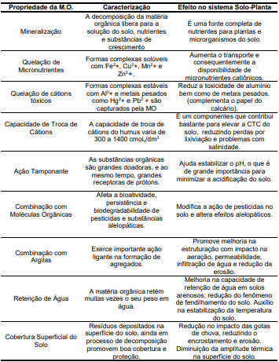
Propriedades da matéria orgânica (M.O.) e seus efeitos

Slide 16
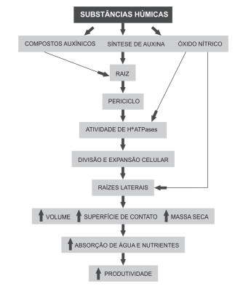
Substâncias húmicas
Aplicação de substâncias húmicas e desenvolvimento de raízes laterais via sinalização por auxina e óxido nítrico. Compostos de natureza auxínica presentes nas substâncias húmicas e auxina sintetizada pela planta sinalizam na raiz para que as células do periciclo entrem novamente em divisão celular, originando raízes laterais.

Slide 17
Matéria Orgânica na cafeicultura
Cultivos perenes como por exemplo o café, favorecem o aumento de MO no solo, devido a queda de folhas, ramos e utilização de podas, o manejo das plantas daninhas e o menor revolvimento da camada superficial.
Na cultura cafeeira, como nas demais culturas, a matéria orgânica é indispensável, durante as fazes da cultura. Como por exemplo: melhora a aeração do solo, a retenção de água, além de disponibilizar diversos nutrientes para a cultura.
Matéria Orgânica na produção de mudas
O valor, a maneira de aplicar, as dosagens e a ação dos fertilizantes orgânicos têm sido por diversas vezes um assunto polêmico entre os pesquisadores. A matéria orgânica como nas outras fazes da cultura cafeeira é indispensável durante o processo de produção de mudas.
De acordo com Campinhos Jr & Ikemori (1983), um substrato é ideal quando satisfaz as exigências físicas e químicas e contém quantidades suficientes de elementos essenciais (ar, água, nutrientes minerais) ao crescimento e desenvolvimento das plantas.

Slide 18
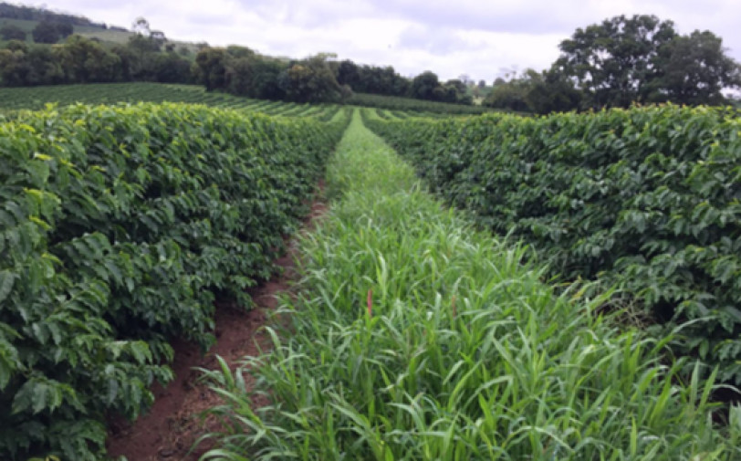
Matéria Orgânica – Cobertura verde na lavoura cafeeira
O cultivo convencional do solo acelera a decomposição da matéria orgânica, provocando a compactação e a pulverização dos agregados na camada superficial do solo com consequências deletérias a médio e longo prazo (PELÁ, 2002; ALECRIM, 2019).
Na aplicação das práticas de controle de pragas, doenças e plantas daninhas do café, têm-se induzido muitas das vezes ao consumo excessivo de defensivos agrícolas, provocando desequilíbrio nos cafeeiros, aumentando os custos de produção e causando prejuízos ao meio ambiente.
Segundo Chaves (2005) a utilização de plantas de cobertura em lavoura cafeeira tem duas grandes finalidades: a primeira e mais imediata é a cobertura do solo, visando proteção contra erosão, e a segunda é a melhoria da fertilidade do solo com possibilidades de reduzir o consumo de fertilizantes minerais.

Slide 19
CONSIDERAÇÕES FINAIS
Matéria orgânica pode ser considerada como sinônimo de fertilidade do solo. Sua presença afeta sobremaneira atributos químicos, físicos e biológicos do solo, o que, dentre tantos benefícios, aumenta a disponibilidade de nutrientes para as plantas.
A má utilização do solo pode levar à redução da MO, tornando essencial adotar práticas agrícolas que aumentem essa matéria orgânica, tais como o uso de adubos orgânicos, cobertura morta e adubação verde.
Um nível adequado de MO é fundamental para uma estrutura do solo melhorada tanto em termos físicos quanto químicos. Em termos físicos, a MO ajuda na agregação de partículas, na porosidade e na retenção e infiltração de água, o que reduz a perda de solo por erosão e a perda de nutrientes por enxurradas. Em termos químicos, a MO tem um efeito tamponante e reduz as perdas de nutrientes por lixiviação, melhorando a CTC e o pH do solo.
Na cafeicultura a utilização de matéria orgânica pode melhorar a qualidade do café, resultando em um produto final de melhor sabor e aroma. Isso pode aumentar a demanda pelos cafés produzidos de forma sustentável, contribuindo para a promoção da sustentabilidade na cadeia produtiva como um todo.
Enfim, em lavouras de café, a matéria orgânica é essencial para um manejo sustentável, e proporciona benefícios significativos na produtividade, na qualidade e sustentabilidade da atividade a longo prazo. Os cafeicultores devem, portanto, considerar a manutenção e incremento de matéria orgânica aos solos cultivados, como parte importante de uma abordagem integrada de manejo de solo e planta, com vistas também a manter a integridade do sistema produtivo para as próximas gerações.

Slide 20
Conclusão
Um desafio na agricultura atual é equacionar a crescente demanda por quantidade e qualidade dos alimentos com a exploração racional do meio ambiente. O sucesso de muitos cultivos tem sido associado à intensa aplicação de insumos que, apesar de todos os efeitos visíveis no crescimento, desenvolvimento e produtividade das plantas, por vezes, são dispendiosos e quando não manejados corretamente a longo prazo, geram impactos negativos na ecologia de uma determinada região agrícola. Nesta perspectiva, destacam-se os ácidos, que naturalmente resultam da decomposição da matéria orgânica e são capazes de estimular alterações húmicos e fúlvicoses fisiológicas nas plantas, as quais podem contribuir para um melhor desenvolvimento, o que é essencial para que se obtenha ganhos em produtividade. Somado ao tradicional sistema de aplicação de insumos, deve-se considerar o potencial dos ácidos húmicos e fúlvicos para a resposta desejada nas culturas. N

